Slide 1
DEL CATASTRO TRADICIONAL
AL
CATASTRO MULTIPROPÓSITO:
Campos de acción y proyección para el desarrollo territorial
DESARROLLO TERRITORIAL Y SISTEMA VALUATORIO
I ENCUENTRO REGIONAL
IVÁN DARÍO CARDONA QUERUBÍN – JUAN RODRIGO HIGUERA AGUILAR
Rionegro, 31 de mayo de 2019

Slide 2
AGENDA
EL CATASTRO ACTUAL EN COLOMBIA
PROYECTO CATASTRO MULTIPROPÓSITO. CONPES 3859
NUEVO DOCUMENTO CONPES 3958
EL CATASTRO DESDE EL PLAN DE DESARROLLO NACIONAL 2018 - 2022

Slide 3
CATASTRO ACTUAL
Ley 14 de 1983.
Decreto 3496 de 1983.
Reconoce como autoridades catastrales al Instituto Geográfico Agustín Codazzi y las oficinas de catastro del departamento de Antioquia y las ciudades de Cali y Medellín. Se les denomina catastros descentralizados.
Se crean los procesos de Formación, Conservación y Actualización catastral.
Resolución IGAC 070 de 2011 (remplaza la Resolución IGAC 2555 de 1988.
Ley 1753 de 2015. Por el artículo 180º se establece el programa nacional de competencias diferenciadas, que da origen a la figura de delegación de catastro.

Slide 4
ESTADO DEL CATASTRO ACTUAL
IGAC
Bogotá
Medellín
Cali
Antioquia
Barranquilla
ENTIDAD CATASTRAL | PREDIOS
 | URBANOS | RURALES
IGAC | 6.939.548 | 3.762.903
BARRANQUILLA | 344.248 | 8.440
BOGOTA | 2.549.879 | 37.347
CALI | 667.336 | 44.596
ANTIOQUIA | 988.063 | 517.238
MEDELLIN | 975.963 | 26.874

Slide 5
CATASTRO MULTIPROPÓSITO
“Se promoverá la implementación del catastro nacional con enfoque multipropósito, entendido como aquel que dispone información predial para contribuir a la seguridad jurídica del derecho de propiedad inmueble, al fortalecimiento de los fiscos locales, al ordenamiento territorial y la planeación social y económica. …”
Artículo 104 Ley 1753 de 2015 PND

Slide 6
CATASTRO MULTIPROPÓSITO
“…
El Gobierno nacional, a través del Instituto Geográfico Agustín Codazzi (IGAC) con el apoyo de los catastros descentralizados, podrá realizar las actividades necesarias para la formación y actualización catastral de manera gradual e integral, con fines adicionales a los fiscales señalados en la Ley 14 de 1983, logrando plena coherencia entre el catastro y el registro, mediante levantamientos por barrido y predial masivo, en los municipios y/o zonas priorizadas con el Departamento Administrativo Nacional de Estadística, el Departamento Nacional de Planeación, el Ministerio de Agricultura y Desarrollo Rural y el Ministerio de Ambiente y Desarrollo Sostenible, conforme con la metodología definida para el efecto. …”
Artículo 104 Ley 1753 de 2015 PND

Slide 7
CATASTRO MULTIPROPÓSITO
“…
PARÁGRAFO. El Gobierno nacional reglamentará la implementación de un Sistema Nacional de Gestión de Tierras (SNGT), cuya base la constituirá la información del catastro multipropósito, del registro público de la propiedad y del ordenamiento territorial.”
Artículo 104 Ley 1753 de 2015 PND

Slide 8
Primer punto del Acuerdo de La Habana 24 de noviembre de 2016
“1.1.9. Formación y actualización del catastro e impuesto predial rural: con el propósito de propiciar el uso adecuado, productivo y sostenible de la tierra, crear un sistema de información que sirva para la promoción del desarrollo agrario integral, incrementar el recaudo efectivo de los municipios y la inversión social, estimular la desconcentración de la propiedad rural improductiva, y en general regularizar con transparencia la propiedad de la tierra, el Gobierno Nacional pondrá en marcha: …”

Slide 9
Primer punto del Acuerdo de La Habana 24 de noviembre de 2016
“Un Sistema General de Información Catastral, integral y multipropósito, que en un plazo máximo de 7 años concrete la formación y actualización del catastro rural, vincule el registro de inmuebles rurales y se ejecute en el marco de la autonomía municipal. En desarrollo de los principios de Priorización y de Bienestar y Buen vivir, este catastro deberá producir resultados tempranos en las zonas priorizadas, en el marco de lo que acuerden el Gobierno Nacional y las FARC-EP. Este sistema tendrá información desagregada por sexo y etnia, (sic) que permita, entre otros, contar con información sobre el tamaño y las características de los predios y las formas de titulación. El avalúo catastral se hará por parte de la autoridad competente de conformidad con la ley.
…”

Slide 10
Primer punto del Acuerdo de La Habana 24 de noviembre de 2016
“…
Apoyo técnico, administrativo y financiero a los municipios para la formación, donde sea necesario, actualización y conservación del catastro rural.
La garantía de una amplia y efectiva participación ciudadana que vele por la transparencia de la información. En todo caso, los asuntos de orden catastral, que tengan que ver con las comunidades rurales, contarán con la participación de sus integrantes (sic). En ningún caso lo aquí acordado afectará los derechos adquiridos por las comunidades indígenas y afrodescendientes y demás comunidades rurales.
…”

Slide 11
Primer punto del Acuerdo de La Habana 24 de noviembre de 2016
“…
• La adecuación de una normatividad para que los municipios fijen las tarifas del impuesto predial en desarrollo del principio de progresividad: el que más tiene más paga, fundamentado en la equidad y la justicia social.
• Incentivos a los municipios incluyendo, cuando sea necesario, transferencias a las finanzas municipales, para que adopten exenciones al impuesto predial para las personas beneficiarias de los programas de acceso y para los pequeños productores.
…”

Slide 12
Primer punto del Acuerdo de La Habana 24 de noviembre de 2016
“…
Los propósitos de la formación y actualización integral del catastro, como del registro de inmuebles rurales, además de obtener el mejoramiento sostenible de la información y de los procesos catastrales, apuntarán a dar seguridad jurídica y social, especialmente a la pequeña y mediana propiedad rural, en beneficio de la producción alimentaria y del equilibrio ambiental.”

Slide 13
DOCUMENTO CONPES 3859
1.1.9. Formación y actualización del catastro e impuesto predial rural: con el propósito de propiciar el uso adecuado, productivo y sostenible de la tierra, crear un sistema de información que sirva para la promoción del desarrollo agrario integral, incrementar Acuerdo Final 24.11.2016 Página 19 de 310 el recaudo efectivo de los municipios y la inversión social, estimular la desconcentración de la propiedad rural improductiva, y en general regularizar con transparencia la propiedad de la tierra, el Gobierno Nacional pondrá en marcha: • Un Sistema General de Información Catastral, integral y multipropósito, que en un plazo máximo de 7 años concrete la formación y actualización del catastro rural, vincule el registro de inmuebles rurales y se ejecute en el marco de la autonomía municipal. En desarrollo de los principios de Priorización y de Bienestar y Buen vivir, este catastro deberá producir resultados tempranos en las zonas priorizadas, en el marco de lo que acuerden el Gobierno Nacional y las FARC-EP. Este sistema tendrá información desagregada por sexo y etnia, que permita, entre otros, contar con información sobre el tamaño y las características de los predios y las formas de titulación. El avalúo catastral se hará por parte de la autoridad competente de conformidad con la ley. • Apoyo técnico, administrativo y financiero a los municipios para la formación, donde sea necesario, actualización y conservación del catastro rural. • La garantía de una amplia y efectiva participación ciudadana que vele por la transparencia de la información. En todo caso, los asuntos de orden catastral, que tengan que ver con las comunidades rurales, contarán con la participación de sus integrantes. En ningún caso lo aquí acordado afectará los derechos adquiridos por las comunidades indígenas y afrodescendientes y demás comunidades rurales. • Un sistema para que los municipios liquiden, cobren y recauden efectivamente el impuesto predial, en desarrollo de la actualización catastral y dentro del marco de su autonomía. • La adecuación de una normatividad para que los municipios fijen las tarifas del impuesto predial en desarrollo del principio de progresividad: el que más tiene más paga, fundamentado en la equidad y la justicia social. • Incentivos a los municipios incluyendo, cuando sea necesario, transferencias a las finanzas municipales, para que adopten exenciones al impuesto predial para las personas beneficiarias de los programas de acceso y para los pequeños productores. Los propósitos de la formación y actualización integral del catastro, como del registro de inmuebles rurales, además de obtener el mejoramiento sostenible de la información y de los procesos catastrales, apuntarán a dar seguridad jurídica y social, especialmente a la pequeña y mediana propiedad rural, en beneficio de la producción alimentaria y del equilibrio ambiental

Slide 14
Texto del título
Importancia del Catastro
Permite el fortalecimiento
de los fiscos municipales
Permite conocer con
precisión el territorio:
es insumo básico para
planeación, ordenamiento
y ejecución de políticas
en el territorio
Permite garantizar la
seguridad jurídica de la
propiedad (restitución,
formalización y titulación)

Slide 15
Texto del título
¿ Porqué un Catastro multipropósito ?
El Catastro Actual
El Catastro multipropósito
No tiene la forma detallada de los predios
No hace barrido completo de
predios (disperso)
Linderos imprecisos
No es coherente con el registro de propiedad
No permite la interoperabilidad de sistemas
No se actualiza la ficha catastral desde 1984
Provee forma detallada de los predios
Incorpora barrido masivo de predios
Define linderos precisos
Permite interoperabilidad de sistemas
Articula el catastro con el registro de la propiedad
Incorpora estándar OCDE
Facilita cumplimiento de los acuerdos de paz y estrategias del postconflicto
Su integralidad, le da carácter de multipropósito
Uso principalmente fiscal

Slide 16
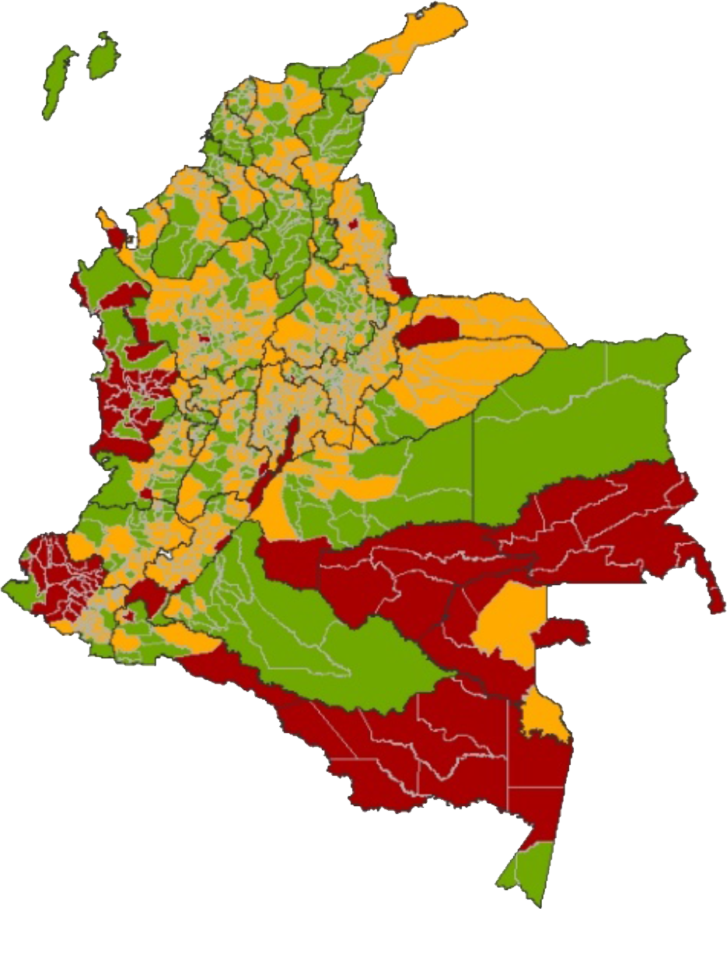
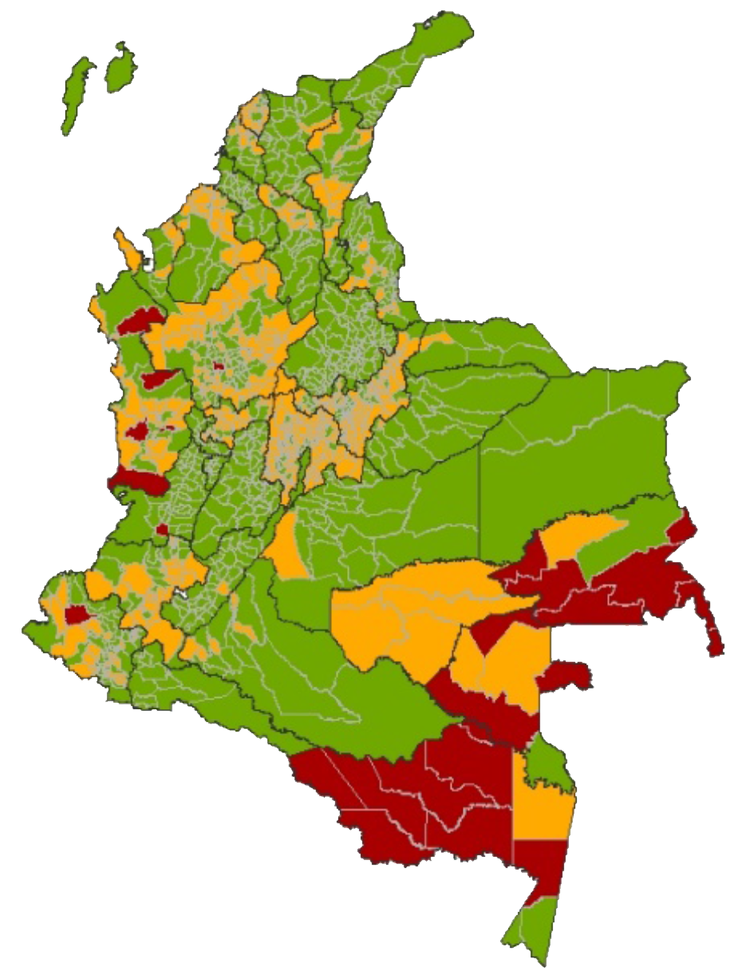
Panorama del Catastro nacional (2016)
63,9% de predios desactualizados y 28,5% sin formar
Situación del catastro rural
Situación del catastro urbano
Promedio de
desactualización
10,7 años
Total predios país
15.768.188
4.132.306
Total predios rurales
11.635.882
Total predios urbanos
378 municipios actualizados (34%)
664 municipios desactualizados (59%)
60 municipios y 20 ANM* sin formar (7%)
370 municipios actualizados (33%)
726 municipios y 2 ANM* desactualizados (65%)
6 municipios y 18 ANM* sin formar (2%)
*ANM: Áreas no municipalizadas
Territorios sin formación y alto grado de desactualización

Slide 17
Texto del título
Panorama del Catastro nacional (2016)
59% de los predios rurales presenta inseguridad debido a informalidad en la tenencia
Propietarios 21,45%
Tenedores 19,50%
Poseedores y ocupantes 59,05%
Facilita el despojo.
Desvaloriza la tierra.
Impide el acceso a crédito.
Restringe acceso a oferta de programa estatales.
Desincentiva la inversión.
EFECTOS NEGATIVOS DE LA INFORMALIDAD

Slide 18
Texto del título
Diagnóstico de la dimensión física
Imprecisa representación geográfica de los predios
Estado actual de la cartografía
PROBLEMÁTICA
Escala mínima requerida | Zona | % desactualizado | % no existe
1:25.000 | Rural | 52 % | 48 %
1:2.000 | Urbano | 29 % | 71 %
1
Limitaciones de cartografía
básica con fines catastrales
2
No estándares mínimos en
levantamientos prediales
3
Limitaciones de capacidad
para levantamientos catastrales
Duplicidad de gasto
2012-2015
$90.104,3
millones adicionales

Slide 19
Texto del título
Diagnóstico de la dimensión física
Imprecisa representación geográfica de los predios
SOLUCIÓN
Plan nacional de cartografía
1
Plan nacional de cartografía
Meta a 2017
Escala mínima requerida | Zona
1:25.000 | Rural
1:2.000 | Urbano
Adopción de estándares internacionales: ISO 19152, adopción de LADM (Modelo administración de tierras)
2
Profesionalización del personal en campo: creación Registro Nacional de Reconocedores Prediales
3
100%
Cobertura en ambas
escalas
Estas son las escalas mínimas pero de acuerdo con las necesidades del país, el plan contempla generar cartografía a otras escalas como 1:5.000 y 1:10.000 para zonas específicas.

Slide 20
Texto del título
Diagnóstico de la dimensión económica
Los avalúos catastrales no reflejan la condición económica de los predios
PROBLEMÁTICA
Evolución de la recaudación del impuesto a la propiedad inmobiliaria: OCDE, AL y Colombia, porcentaje del PIB, 1990-2010
Amplias brechas entre avalúos comerciales y catastrales (hoy avalúo catastral promedio 40% del valor comercial).
1
País
1990-1995
1996-2000
2000-2005
2005-2010
OCDE(32)
1,80
1,90
1,90
1,90
Colombia
0,30
0,50
0,50
0,50
AL(5)*
0,48
0,42
0,42
0,42
Falta información mercado inmobiliario y transaccional rural y urbano (rentas, producción).
2
Recaudo en Colombia respecto al PIB es superior a Latinoamérica e inferior a países OCDE.
Chile, Brasil, Argentina, Perú y Ecuador.
Argentina y Chile se encuentran por encima de Colombia.
3
Desactualización metodológica de valoración urbana y rural.
Fuente: 2014. Bonet, et al., El potencial oculto. Factores determinantes y oportunidades del impuesto a la propiedad inmobiliaria en América Latina. BID. Cálculos desagregados para Colombia por DNP.

Slide 21
Texto del título
Diagnóstico de la dimensión económica
Los avalúos catastrales no reflejan la condición económica de los predios
SOLUCIÓN
1
Valores catastrales acordes con condiciones económicas de predios
2
Implementación Observatorios de Mercado Inmobiliario
3
Optimización de metodologías y procedimientos de valoración

Slide 22
Texto del título
Diagnóstico de la dimensión económica
El recaudo del impuesto predial unificado en el país se concentra principalmente en Bogotá.
Recaudo predial, 2014, según autoridad catastral
º
Recaudo
predial
(millones $)
Numero de
predios
Recaudo
por predio
%
Población
Predial
per capita
Entidad
Mpios
IGAC
975
10.178.194
2.041.170
200.543
38%
31.111.656
65.608
Bogotá
1
2.384.390
2.044.135
857.299
38%
7.776.845
262.849
Catastros
descentralizados
(sin Bgt)
126
2.906.426
1.245.031
428.372
23%
8.722.772
142.733
Total Nacional
1.102
15.469.010
5.330.336
344.582
100%
47.611.273
111.955
Mientras el ingreso predial promedio por predio para Bogotá fue de $857.299, y para los catastros descentralizados fue $558.238, para las 975 entidades con catastros formados, administrados por el IGAC, apenas alcanzó $200.543.

Slide 23
Texto del título
Diagnóstico de la dimensión jurídica
Marco normativo incompleto y no integral
PROBLEMÁTICA
1
Desactualización normativa catastral y desarticulación entre oficinas de catastro y registro.
EN MATERIA NORMATIVA
2
Información jurídica limitada respecto a relaciones de tenencia de la tierra.
EN MATERIA TÉCNICA
La institucionalidad actual no está en sintonía con el enfoque del Catastro multipropósito.
3
EN MATERIA INSTITUCIONAL

Slide 24
Texto del título
Diagnóstico de la dimensión jurídica
Marco normativo incompleto y no integral
SOLUCIÓN
1
Expedir el estatuto catastro-registro.
Marco moderno, integrado y actualizado.
EN MATERIA NORMATIVA
Incluir todos las formas de tenencia de la propiedad en los levantamiento en campo.
Resolver conflictos de linderos en terreno.
Fortalecimiento de los procesos a través del barrido predial masivo.
Articulación catastro-registro.
2
EN MATERIA TÉCNICA
3
EN MATERIA INSTITUCIONAL
Fortalecer la autoridad catastral.

Slide 25
Texto del título
Diagnóstico de la dimensión institucional
Arreglos inadecuados, baja capacidad y eficiencia catastral

Slide 26
Texto del título
Diagnóstico de la dimensión institucional

Slide 27
Fases implementación C.M.

Slide 28
Focalización geográfica proyecto piloto C.M.

Slide 29
Resultados esperados proyecto piloto C.M.

Slide 30
DOCUMENTO CONPES 3958

Slide 31
DOCUMENTO CONPES 3958
SE RECONOCE QUE SE PRESENTAN DIFICULTADES PARA LA IMPLEMENTACIÓN DEL MODELO:
Persisten problemas de coordinación y articulación interinstitucional, así como el limitado espacio para generar capacidades institucionales e involucrar a otros actores.
Falta de insumos adecuados y oportunos para iniciar el levantamiento predial.
Bajo nivel de apropiación del catastro multipropósito para usos más allá del fiscal.
Falta de recursos financieros suficientes para emprender la realización de estrategias de actualización sostenible.
Ausencia de mecanismos para lograr un catastro multipropósito que pueda mantenerse actualizado y sea sostenible.

Slide 32
DOCUMENTO CONPES 3958
Lecciones de los proyectos piloto
1. Ejecutar las labores catastrales en campo por subregiones agrupadas por municipios con condiciones homogéneas (geográficas, económicas y ambientales) para generar eficiencia y optimización de tiempos y recursos.
2. Debe promoverse mayor articulación de las entidades del orden nacional, en particular IGAC, SNR y ANT.
3. Fortalecer el aseguramiento de la calidad en el levantamiento y validación de información. No se requiere contar interventoría técnica externa pues genera reprocesos y mayores costos para la operación.
4. Estandarizar los insumos con el fin de disminuir los tiempos y costos.
5. Implementar el Número Único Predial Registral (NUPRE) como insumo para facilitar la articulación e integración catastro-registro

Slide 33
DOCUMENTO CONPES 3958
Lecciones de los proyectos piloto
6. Mejorar procesos contractuales y considerar las previsiones correspondientes que garanticen el alcance y la cobertura de los predios estimados inicialmente.
7. Promover los procesos participativos en el marco del componente social del catastro que facilitan el trabajo de campo y una mayor apropiación de los resultados por parte de las comunidades.
8. Revisar y ajustar las especificaciones técnicas establecidas por el IGAC y la SNR, dada la complejidad para su implementación y sus elevados costos de aplicación.
9. Revisar la pertinencia de tercerizar la supervisión técnica de los procesos cartográficos y catastrales, en procura de mejor calidad y mayor eficiencia.

Slide 34
DOCUMENTO CONPES 3958
Condiciones para la implementación
1. Gestión, conservación y mantenimiento permanente de la información y promoción de su uso público.
2. Definición de un estándar metodológico que permita aumentar progresivamente la interoperabilidad de los sistemas de información y de los datos con base en los predios.
3. Definición de un modelo institucional participativo y descentralizado que permita mayor cobertura, eficacia, actualización de la información y mejor calidad de los procesos administrativos del catastro

Slide 35
DOCUMENTO CONPES 3958
Progresividad uso de la información de catastro multipropósito

Slide 36
DOCUMENTO CONPES 3958
Plan de acción
Definir un modelo de gobernanza institucional efectiva y eficiente para la implementación del CM, que incentive el fortalecimiento de capacidades en las entidades ejecutoras de la política.
Mejorar la disponibilidad y calidad de los insumos necesarios para las actualizaciones catastrales de manera costo-efectiva
Integrar la información catastral al diseño e implementación de políticas públicas y a la gestión del territorio.
Asegurar los recursos necesarios para adelantar la gestión catastral y mantener actualizada la información
Mecanismos para la implementación del catastro multipropósito en la totalidad del territorio nacional

Slide 37
Plan Nacional de Desarrollo 2018 – 2022
El catastro como servicio público
NATURALEZA Y ORGANIZACIÓN DE LA GESTIÓN CATASTRAL.
La gestión catastral es un servicio público que comprende un conjunto de operaciones técnicas y administrativas orientadas a la adecuada formación, actualización, conservación y difusión de la información catastral, así como los procedimientos del enfoque catastral multipropósito que sean adoptados.

Slide 38
Plan Nacional de Desarrollo 2018 – 2022
Responsables de la gestión catastral
La gestión catastral será prestada por:
Una autoridad catastral nacional que regulará la gestión catastral, y estará a cargo del Instituto Geográfico Agustín Codazzi - IGAC;
ii) Por gestores catastrales, encargados de adelantar la formación, actualización, conservación y difusión catastral, así como los procedimientos del enfoque catastral multipropósito adoptados para el efecto; y
iii) Por operadores catastrales, quienes desarrollarán labores operativas relativas a la gestión catastral.

Slide 39
Plan nacional de Desarrollo 2018 - 2022
El Instituto Geográfico Agustín Codazzi - IGAC será la máxima autoridad catastral nacional y prestador por excepción del servicio público de catastro, en ausencia de gestores catastrales habilitados. En su rol de autoridad catastral, el IGAC mantendrá la función reguladora y ejecutora en materia de gestión catastral, agrología, cartografía, geografía y geodesia.
Con el fin de garantizar el adecuado cumplimiento de los estándares de rigor y pertinencia de la gestión catastral, el Instituto Geográfico Agustín Codazzi –IGAC, convocará una instancia técnica asesora que asegure la idoneidad de la regulación técnica bajo su responsabilidad.

Slide 40
Plan Nacional de Desarrollo 2018 – 2022
Gestores y Operadores
El IGAC, a solicitud de parte, y previo cumplimiento de las condiciones jurídicas, técnicas, económicas y financieras, definidas en el respectivo marco regulatorio, habilitará como gestores catastrales para la prestación del servicio catastral a las entidades públicas nacionales o territoriales, incluyendo, entre otros, esquemas asociativos de entidades territoriales.
Los gestores catastrales podrán adelantar la gestión catastral para la formación, actualización y conservación catastral, así como los procedimientos del enfoque catastral multipropósito que sean adoptados, directamente o mediante la contratación de operadores catastrales.

Slide 41
Plan nacional de Desarrollo 2018 - 2022
Los operadores catastrales son las personas jurídicas, de derecho público o privado, que mediante contrato con uno o varios gestores catastrales, desarrollan labores operativas que sirven de insumo para adelantar los procesos de formación, actualización y conservación catastral, así como los procedimientos del enfoque catastral multipropósito que sean adoptados, conforme a la regulación que para el efecto expida el Gobierno nacional. Los operadores catastrales deberán cumplir con los requisitos de idoneidad que defina el Gobierno nacional. El IGAC será gestor catastral por excepción, en ausencia de gestores catastrales habilitados.

Slide 42
Plan nacional de Desarrollo 2018 - 2022
La Superintendencia de Notariado y Registro - SNR o la entidad que haga sus veces, ejercerá las funciones de inspección, vigilancia y control al ejercicio de la gestión catastral que adelantan todos los sujetos encargados de la gestión catastral incluyendo los gestores y operadores catastrales, así como los usuarios de este servicio.

Slide 43
Plan nacional de Desarrollo 2018 - 2022
La custodia y gestión de la información catastral corresponde al Estado a través del Instituto Geográfico Agustín Codazzi -IGAC, quien promoverá su producción y difusión. La información generada por los gestores catastrales en ejercicio de sus funciones deberá ser registrada, en los términos y condiciones definidos por la autoridad reguladora, en el Sistema Nacional de Información Catastral - SINIC, el cual será el instrumento para la gestión de la información catastral y debe ser interoperable con otros sistemas de información de acuerdo con los criterios que para el efecto defina la autoridad reguladora. La información registrada en el sistema se considera oficial para todos los fines.

Slide 44
Plan nacional de Desarrollo 2018 - 2022
Los departamentos podrán apoyar financiera, técnica y administrativamente a los municipios que asuman su gestión catastral y promoverán la coordinación entre gestores catastrales, asociaciones de municipios y municipios para la prestación del servicio público catastral en su jurisdicción.

Slide 45
Plan nacional de Desarrollo 2018 - 2022
Conservarán su condición de gestor catastral aquellas entidades que, a la promulgación de la presente Ley, sean titulares de catastros descentralizados o mediante delegación ejerzan la gestión sin necesidad de trámite adicional alguno. Respecto de los catastros descentralizados, a la fecha de entrada en vigencia de la presente Ley, éstos conservarán su calidad de autoridades catastrales por lo cual podrán promover, facilitar y planear el ejercicio de la gestión catastral en concordancia con la regulación nacional en materia catastral sin perjuicio de las competencias legales de la SNR, del IGAC y de la ANT.

Slide 46
Plan nacional de Desarrollo 2018 - 2022
Los gastos asociados a la gestión catastral constituyen gastos de inversión, sin perjuicio de los gastos de funcionamiento que requieran los gestores catastrales para desarrollar sus funciones.

Slide 47
PREGUNTAS Y COMENTARIOS
IVÁN DARÍO CARDONA Q
Ingeniero Civil
ivancardonaq@gmail.com
JUAN RODRIGO HIGUERA A.
Ingeniero Geólogo
juan.higueraa@outlook.com
diagnosticoyoptimizacion@outlook.com

